Slide 1
虛擬實境系統
Introduction

Slide 2
介紹
『虛擬實境』就是由電腦無中生有出一個現實的環境。簡單地說就是在電腦上建構一個虛擬的世界，並藉由特殊的使用者界面讓人們進入該虛擬世界中，使人們在電腦中就可以獲得相同的感受，如同身處在真實世界一般。虛擬實境的實現使我們可以「不出門而達到身歷其境」的境界。

Slide 3
介紹
虛擬現實，或虛擬實境(Virtual Reality)，簡稱VR技術，也稱靈境技術或人工環境，是利用電腦模擬產生一個三度空間的虛擬世界，提供使用者關於視覺、聽覺、觸覺等感官的模擬，讓使用者如同身歷其境一般，可以及時、沒有限制地觀察三度空間內的事物。使用者進行位置移動時，電腦可以立即進行複雜的運算，將精確的3D世界影像傳回產生臨場感現在的大部分虛擬現實技術都是視覺體驗，一般是通過電腦屏幕、特殊顯示設備或立體顯示設備獲得的，不過一些仿真中還包含了其他的感覺處理，比如從音響和耳機中獲得聲音效果。

Slide 4
配備，配件
頭盔顯示器 ﹝Head-mounted Display，HMD﹞
虛擬實境手套
3D滑鼠
虛擬實境眼鏡
  塑膠鏡片的眼鏡、液晶鏡片的有線眼鏡、以及液晶無線眼鏡

Slide 5
實物應用
商業上用途：
  汽車內部的設計
工業上用途：
  生產線的模擬、汽車生產裝配訓練、汽車設計模擬、汽車碰撞模擬
軍事上:
  飛行仿真和作戰訓練
外科手術模擬及訓練之虛擬實境系統:
娛樂:

Slide 6
套裝軟體
Virtus WalkThrough Pro
Sense8 WorldToolkit
Superscape VRT
VRML

Slide 7
3D 動畫
3D塑模與擬真動畫為許多虛擬實境系統的基礎, 因此本課程將針度對此議題作深入的介紹
完成3D動畫教學後將進行立體影片之製作及簡易3D遊戲程式設計

Slide 8
3D 動畫常用軟體
MAYA
3ds max
  上述兩種軟體系統功能強大但所需軟體費用相當龐大
Blender
  為功能完整的自由軟體, 功能完整, 所需花費…無價

Slide 9
熱門話題: 立體顯示技術
資料來源: http://kheresy.wordpress.com/2009/11/27/%e7%ab%8b%e9%ab%94%e9%a1%af%e7%a4%ba%e6%8a%80%e8%a1%93%e7%b0%a1%e4%bb%8b-%e4%b8%80%e3%80%81%e5%8e%9f%e7%90%86%e3%80%81%e6%8a%80%e8%a1%93%e5%88%86%e9%a1%9e/

Slide 10
3D 和 Stereoscopy
一般來說講 3D 的話，所指的應該會是電腦圖學（3D Computer Graphics），也就是透過電腦，將 3D 模型這類的東西，繪製出來的技術（參考維基百科）；最普遍的例子，就是現在的 3D 遊戲了～所以其實單講 3D Display 要來描述立體螢幕，其實算是不夠充分的；要講 stereoscopy 才是真正直指「立體」這項關鍵。

Slide 11
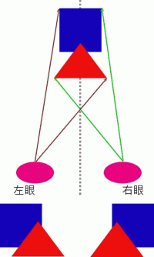
立體視覺
人眼的視覺是可以感覺出深度的，也就是「深度知覺（depth perception）」；而有了深度的資訊後，才能判斷出立體空間中的相對位置。
由於兩個眼睛的位置不一樣（一般人兩眼間距約 5 到 7 公分），所以看到的東西會有兩眼視差（binocular parallax），而人腦會再將這兩個影像做融合（convergence），而產生出立體的感覺；而這就是所謂的「binocular cues」。

Slide 12
立體顯示技術的方法分類
需要配戴眼鏡（with glasses）
  主動式眼鏡（active glasses）
  被動式眼鏡（passive glasses）
    彩色眼鏡（anaglyph）
    偏光眼鏡（polarizer）
    波長多路式（wavelength multiplex）
其他
  頭戴式顯示器（head mount display）
裸眼式立體（without glasses, autostereoscopic）
  平面顯示器
    空間多工（spatial-multiplexed）
    分時多工（time-multiplexed）

Slide 13
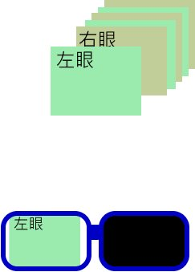
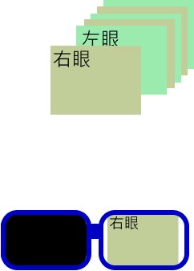
主動式眼鏡立體系統
這一類的眼鏡主要就是所謂的快門鏡（shutter glasses）。這種技術的基本原理就是，在螢幕上會以兩倍的頻率交互地顯示左眼和右眼的影像，而眼鏡則會去動態地屏蔽使用者的左眼和右眼，在螢幕顯示左眼影像時遮住右眼、在螢幕顯示右眼影像時遮住左眼，以此達到讓兩眼看到各自不同的影像。

Slide 14
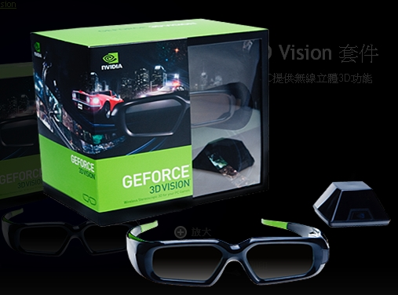
nVidia 3D Vision
他基本上也只是無線式的快門眼鏡
他在呈現效果的缺點是，在使用時，所看見的亮度會降低許多；不過實際上這也是大部分的立體顯示技術都會有的共通問題。而在快門鏡系統裡，這個問題主要的原因是因為理論上，每隻眼睛看得到螢幕的時間，都會變成原來的一半（因為一半的時間會被遮住，只讓另一隻眼睛看），所以亮度自然會降低。

Slide 15
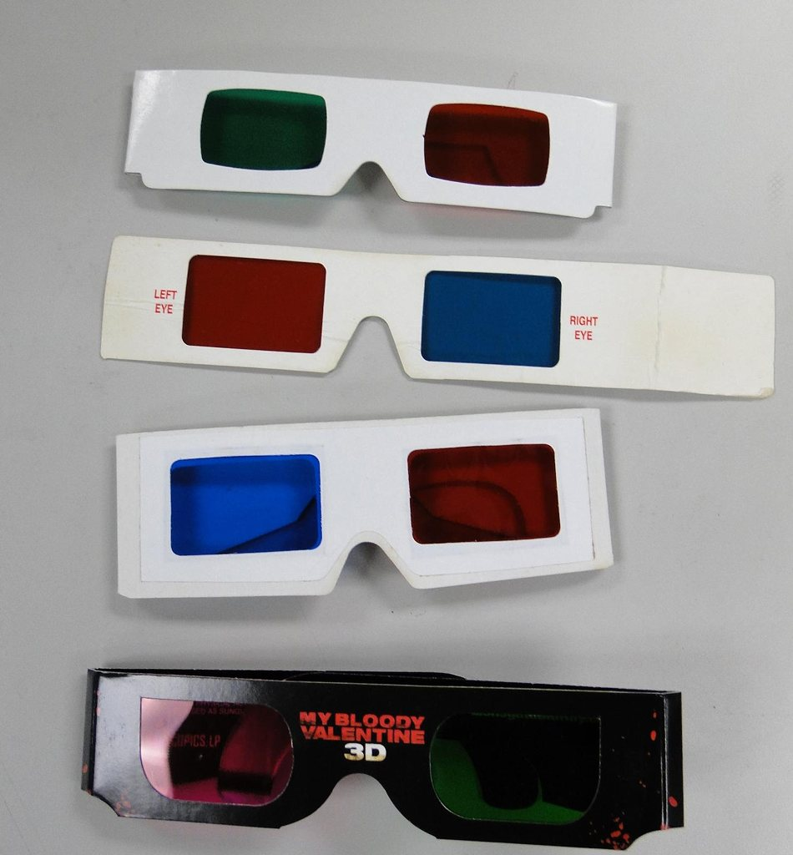
被動式眼鏡立體系統：彩色眼鏡立體系統
常見的說法就是「紅綠眼鏡」或是「紅藍眼鏡」

Slide 16
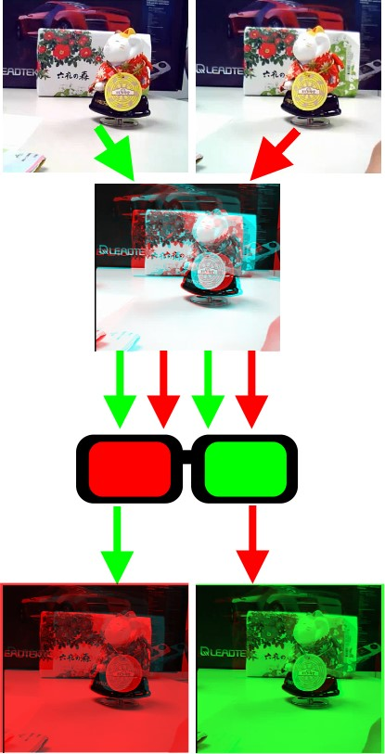
彩色眼鏡立體系統基本原理
就是先將左眼的影像和右眼的影像，做顏色上的處理，比如說左眼影像只留有綠色的資訊、右眼影像只留有紅色的資訊；接下來，再將兩張圖合併到一起，這樣就變成了一張透過顏色來區隔左右眼影像的立體圖片了
這種立體顯示方法在觀看時，顏色的資訊是會被破壞得很嚴重的

Slide 17
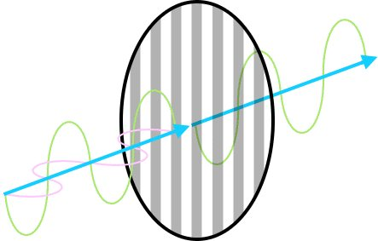
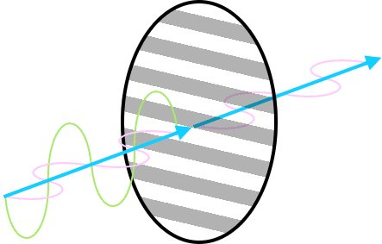
被動式眼鏡立體系統：偏光立體系統
線偏光鏡就是透過特殊的結構，只允許在某個特定方向振動的光可以通過，達到偏極化的效果。下圖就是簡單的圖示

Slide 18
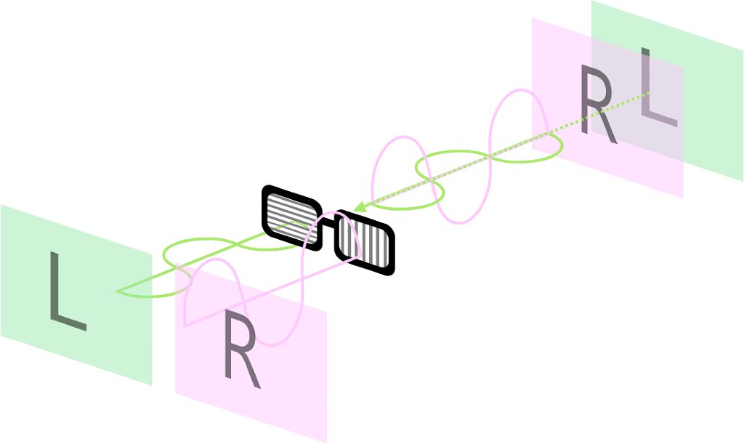
偏光立體系統
只要讓螢幕的左眼影像（綠色、標示 L）都以在水平方向振動的光來呈現，而右眼影像（粉紅、標示 R）都以垂直方向振動的光呈現，就可以同時獨立送出不同的左右眼影像。而接下來只要在眼鏡的左眼放一片水平的線偏光鏡，就可以把垂直振動的光（也就是右眼影像）給擋掉，只剩下水平振動的左眼影像；同樣的，在右眼放一片垂直的線偏光鏡，就可以讓進入右眼的只有垂直振動的右眼影像。

Slide 19
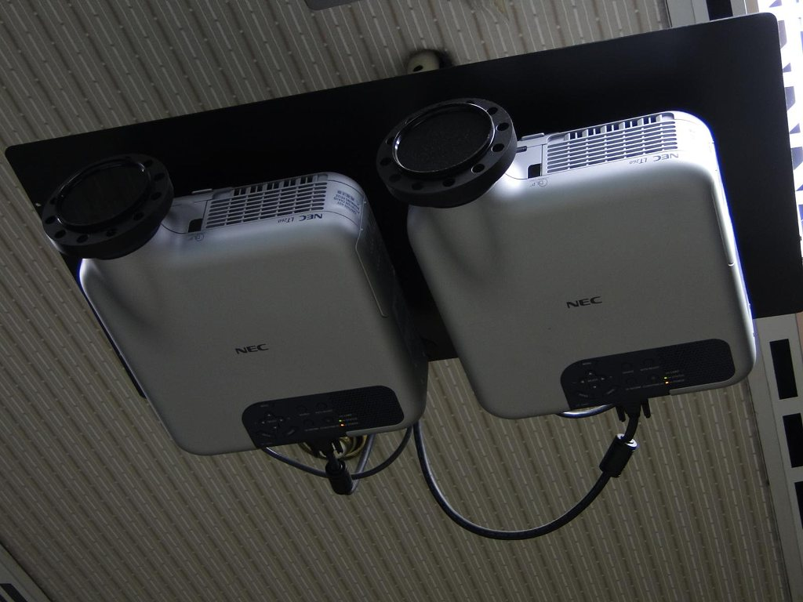
偏光立體系統:投影機的方案 I
搭配投影機使用的話，一般來說有兩種方法，一個是架設兩台投影機、各自在前方安裝偏光鏡片後，再調整好讓他們投影到同一個位置；如此一來就可以在同一個位置，同時有不同方向偏振光的左右兩眼影像

Slide 20
偏光立體系統:投影機的方案 II
用一台高更新率投影機，依序送出左右眼影像，然後在前方安裝一片可以配合投影左右眼畫面頻率、切換偏振光方向的主動式偏光片

Slide 21
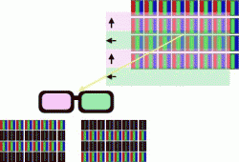
偏光立體系統:一般液晶顯示器
在液晶螢幕上在加上特殊的交錯式的偏光鏡，螢幕上一半的畫素（pixel）顯示左眼影像、一半的畫素顯示右眼影像。右圖就是一個簡單的示意圖，圖內的紅綠藍三個一組就是一個畫素，紅色的區塊代表是垂直方向的線偏光鏡、綠色的區塊則是水平方向的線偏光鏡

Slide 22
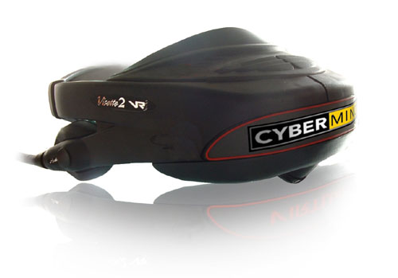
頭戴式顯示器
頭戴式顯示器的英文名稱是 head-mounted display，縮寫是 HMD；顧名思義，他就是設計成讓使用者可以直接把顯示器戴在頭上來使用。一般來說，這樣的眼鏡，會在兩眼前方各自放一塊小型的螢幕來作顯示
理論上因為是採用兩個獨立的顯示裝置（LCD、OLED、或是其他裝置），所以可以非常完美地提供兩眼獨立的不同影像，而不會有任何干擾；也因此這類裝置的立體效果是相當優異的

Slide 23
平面裸眼立體顯示系統
「怎樣在不用眼鏡過濾的情況下，讓兩隻眼睛看到不同的影像」
目前的技術就是透過精密的光學計算、控制，讓左右兩眼影像的每個畫素所發出的光線，只會射向空間中的特定位置，進而讓觀賞者在特定的區域時，左眼接受到的都是左眼影像、右眼接受到的都是右眼的影像
目前主要的方法，有「空間多工（Spatial-multiplexed）」和「分時多工（time-multiplexed）」兩種

Slide 24
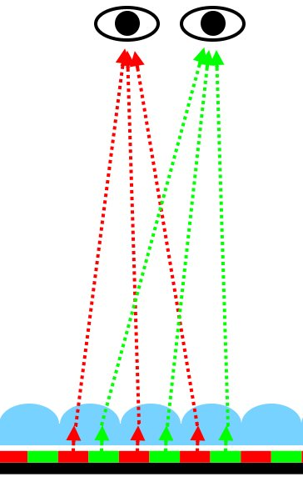
空間多工的平面裸眼立體顯示系統
使用 lenticular（透鏡）的立體顯示器
技術就是透過在面板前方放置經過精密計算、設計的透鏡，來改變光線的方向

Slide 25
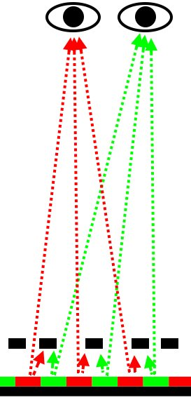
空間多工的平面裸眼立體顯示系統
使用 barrier（屏障）的立體顯示器
parallax barrier 的基本設計，是在螢幕前再加上一些遮蔽物，把部分方向的光遮住，只讓某些角度的光可以傳出去

Slide 26
時間多工的平面裸眼立體顯示系統
他的基本原理，主要是透過和主動式立體的液晶螢幕一樣的 120hz 高速面板，交錯地顯示左右眼畫面；不過由於在裸眼的立體系統裡，沒有快門眼鏡可以來做左右眼的屏蔽，所以他是使用背光元件來控制光線的方向。這方面的技術，主要是使用 3M 的「指向性背光 3D 膜（directional back light unit 3D flim）」來做的

Slide 27
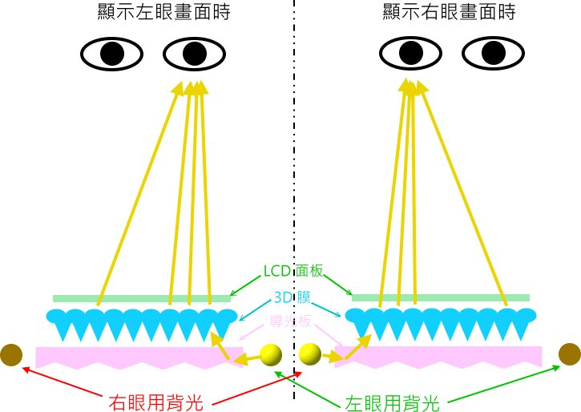
時間多工的平面裸眼立體顯示系統
這種類型的立體顯示系統會有兩組背光，分別給左眼和右眼來使用；而由於背光的模組經過特殊的設計，所以在使用不同背光模組的時候，光線行進的方向也會不同

